Slide 1
ФОРМИРОВАНИЕ ПАТРИОТИЧЕСКИХ ЧУВСТВ У СТАРШИХ ДОШКОЛЬНИКОВ ЧЕРЕЗ ОЗНАКОМЛЕНИЕ С ИСТОРИЕЙ РОДНОГО ГОРОДА : «САМАРА КОСМИЧЕСКАЯ"
Презентация из опыта работы
воспитателя старшей группы
МБДОУ «Детский сад № 303»
г.о. Самара
сентябрь 2017 г.

Slide 2
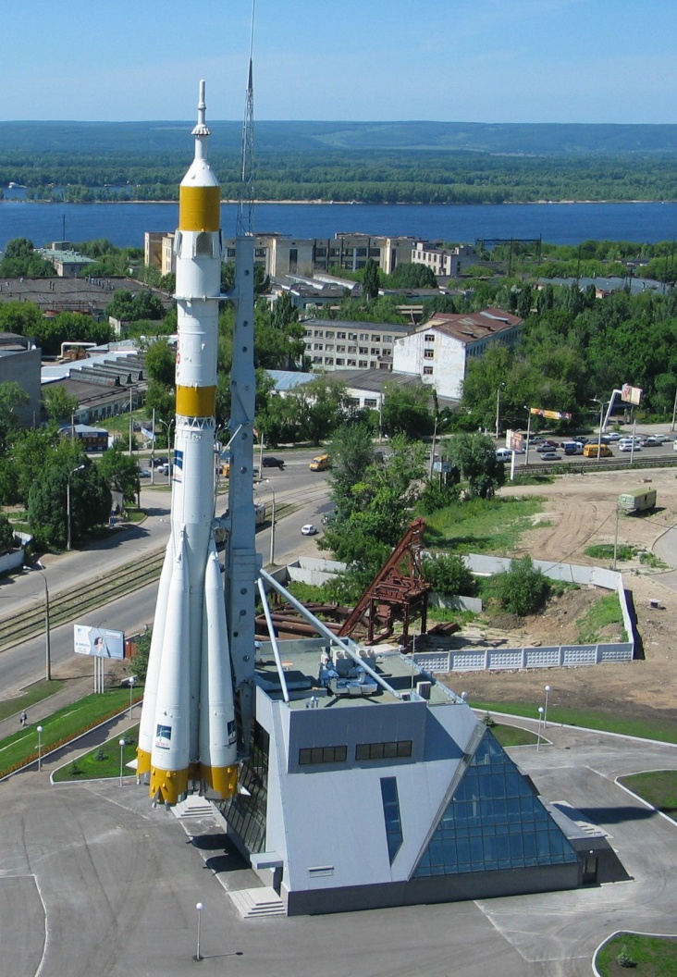
Самара исторически является одним из центров развития космонавтики.

Slide 3
Это является богатым материалом для воспитания у дошкольников высоких патриотических чувств, познавательного интереса к развитию космонавтики, уважения и гордости к своей Родине.

Slide 4
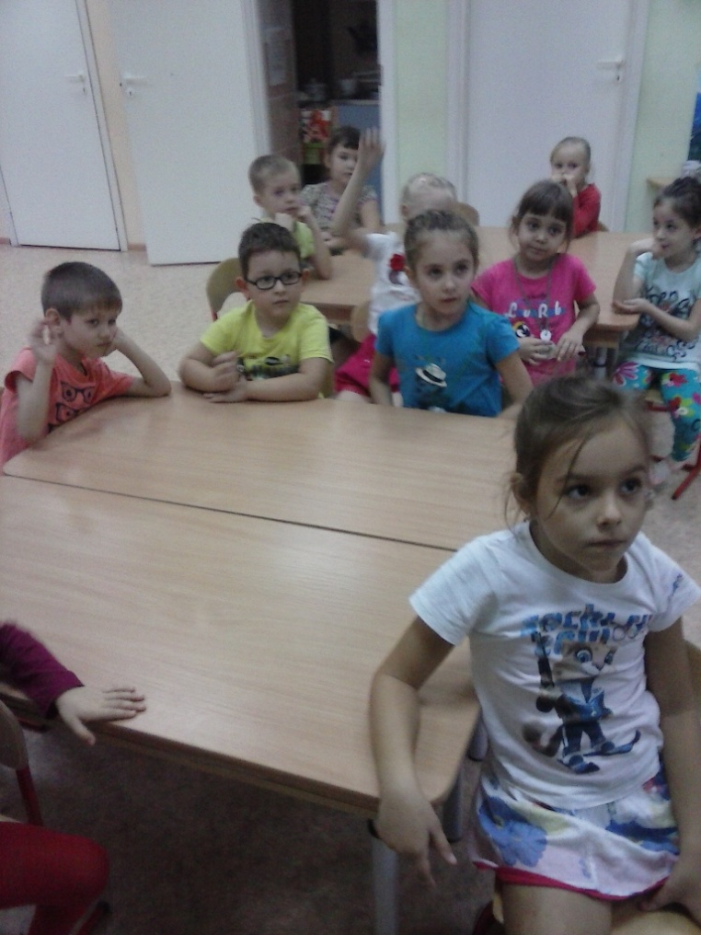
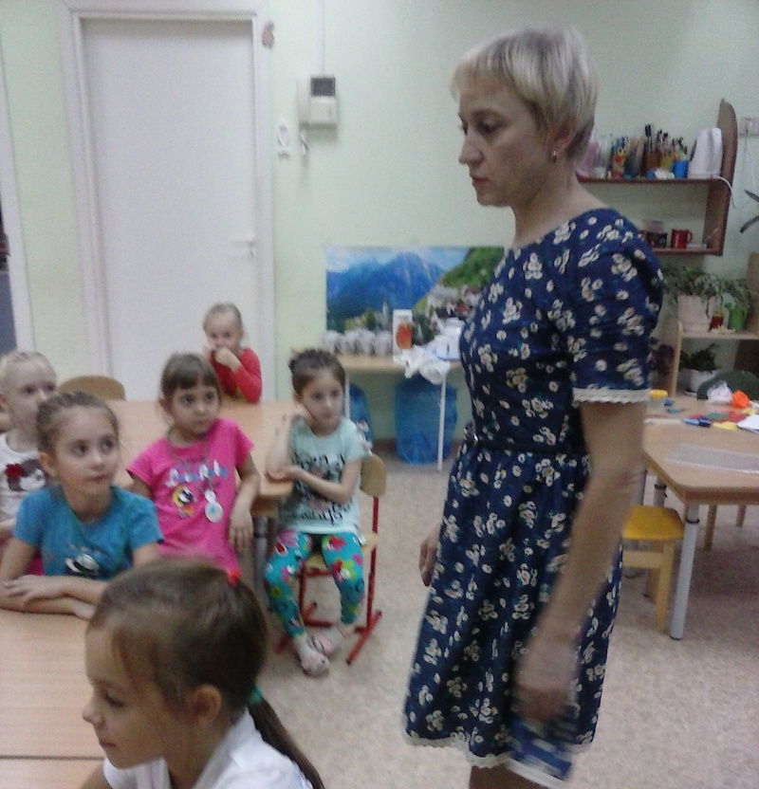

Slide 5
Для патриотического воспитания в детском саду созданы педагогические условия :
-это - эвристическая среда, то есть насыщенная позитивными эмоциями и дающая ребёнку возможность для проявления творческой инициативы и самостоятельности;
-это прочный контакт воспитателей с семьёй ребёнка, выстраивание отношений взаимного доверия, привлечение родителей дошкольника к участию в педагогическом процессе.

Slide 6
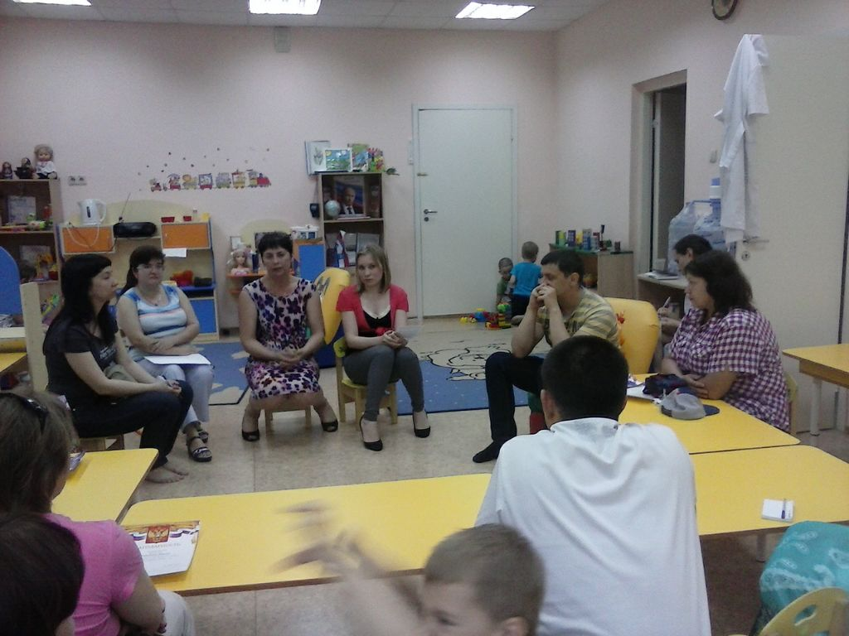
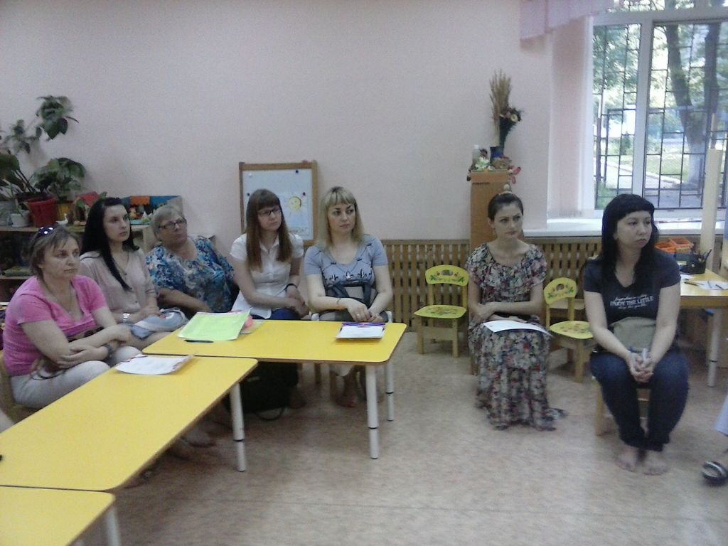
Родительское собрание
И родители учатся…

Slide 7
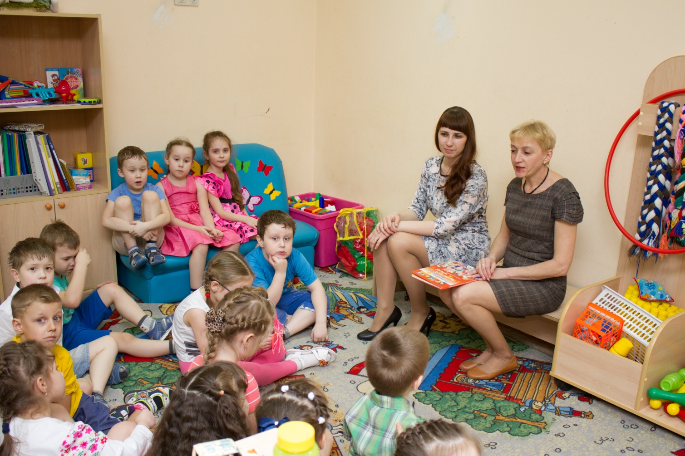
В старшем дошкольном возрасте у ребят расширяются возможности умственного развития – это ведёт к увеличению объёма знаний об общественных явлениях.

Slide 8
Очень важно сформировать у старших дошкольников способности к анализу и сравнению, познавательные интересы, направленные и на изучение родного города и края.

Slide 9
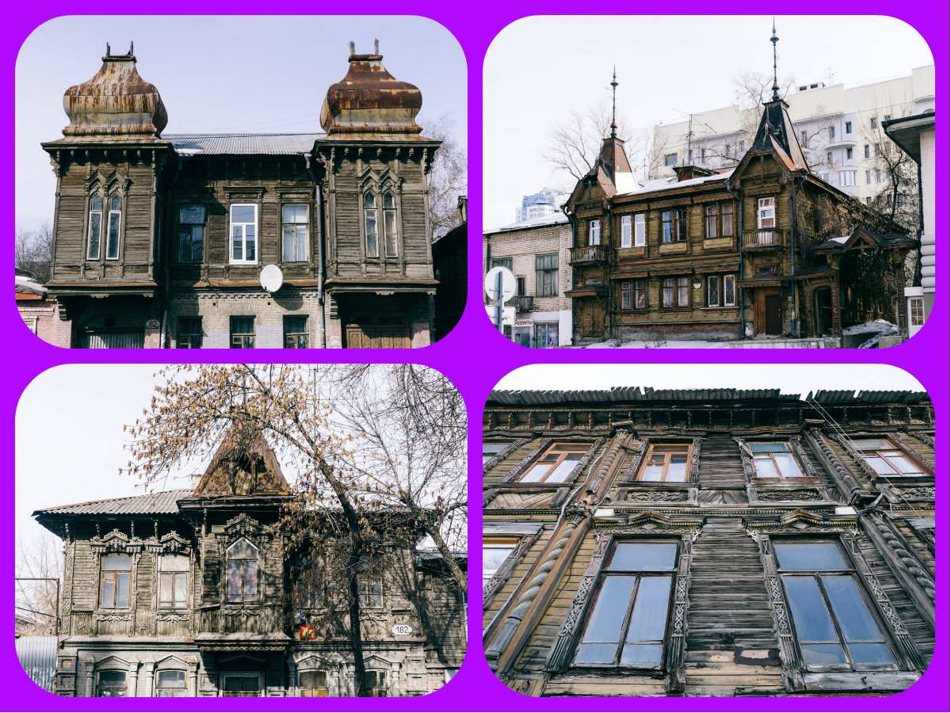
БЫЛА САМАРА ДЕРЕВЯННАЯ

Slide 10
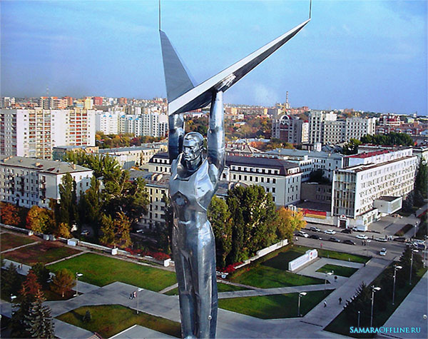
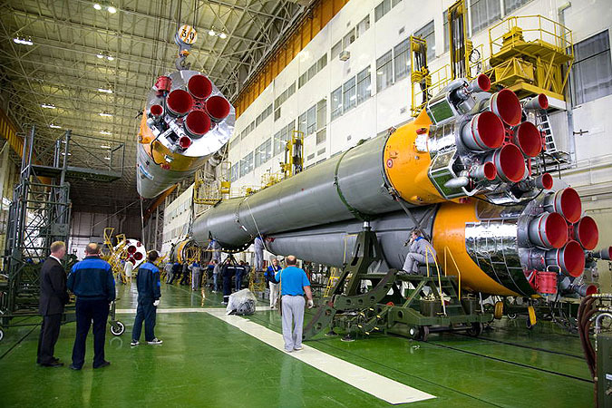
СТАЛА САМАРА КОСМИЧЕСКАЯ

Slide 11

Виртуальная экскурсия в музей космоса

Slide 12
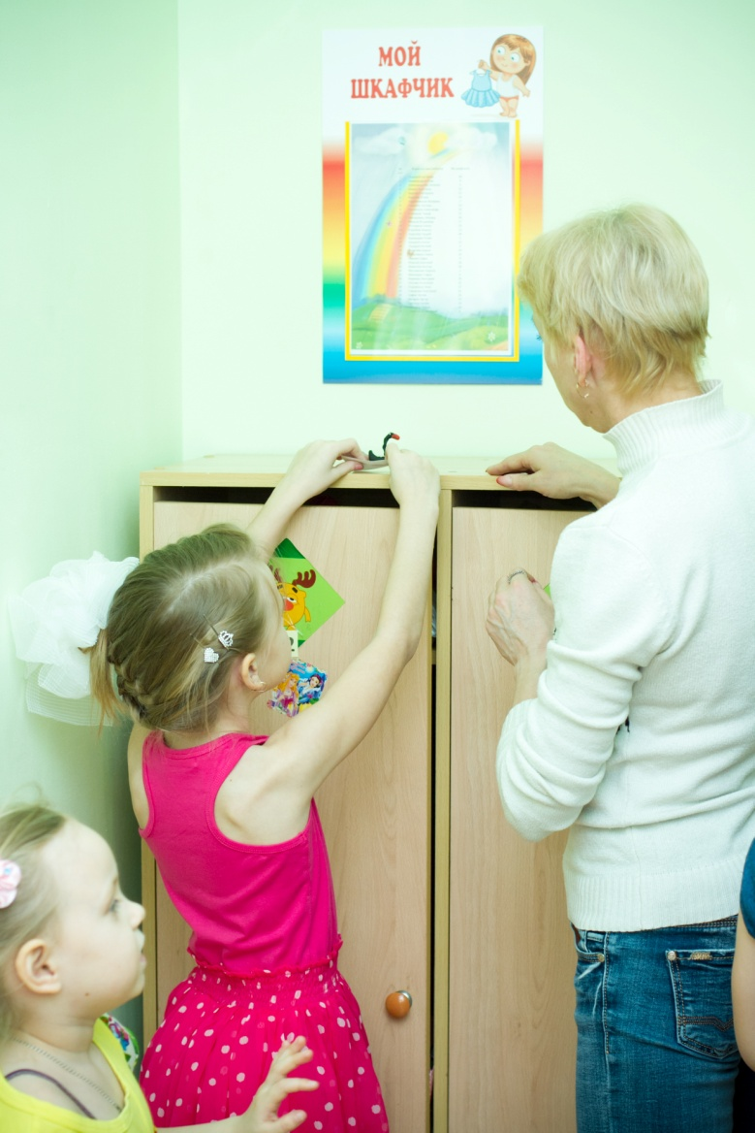
Патриотическое воспитание подразумевает деятельное отношение к Родине: стремление и умение проявлять заботу о близких, делать то, что важно для других, беречь труд других людей, бережно относиться к природе, быть ответственным за свои поступки.

Slide 13
В работе по патриотическому воспитанию я использую разнообразные методы и формы во всех видах деятельности. Это и игровая, и непосредственно-образовательная деятельности, и прогулка, и развлечения:

Slide 14
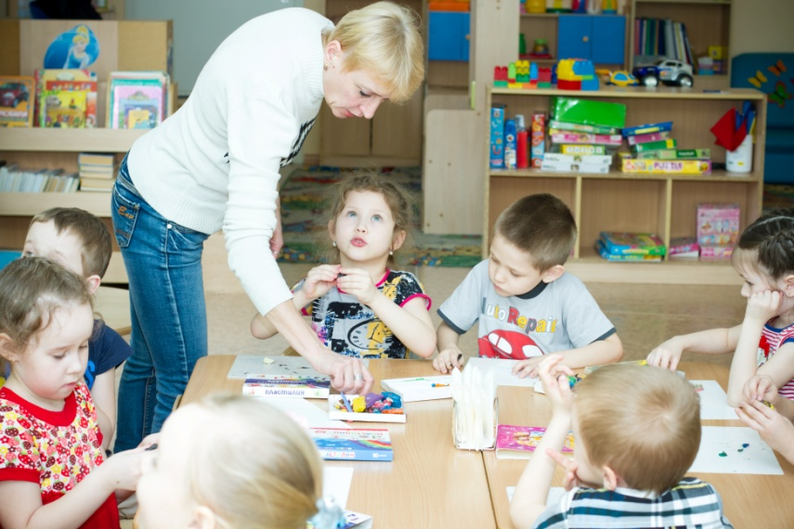
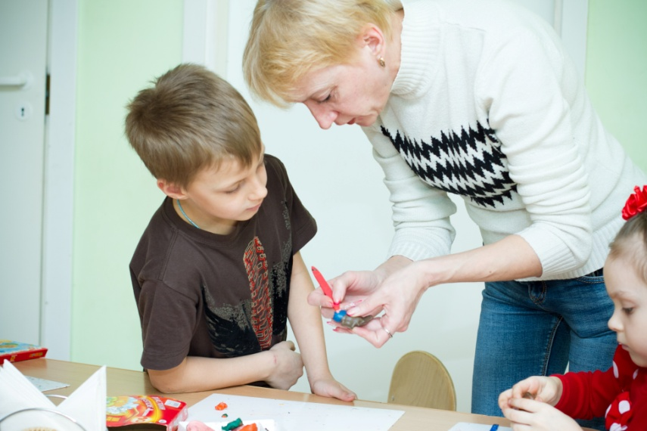
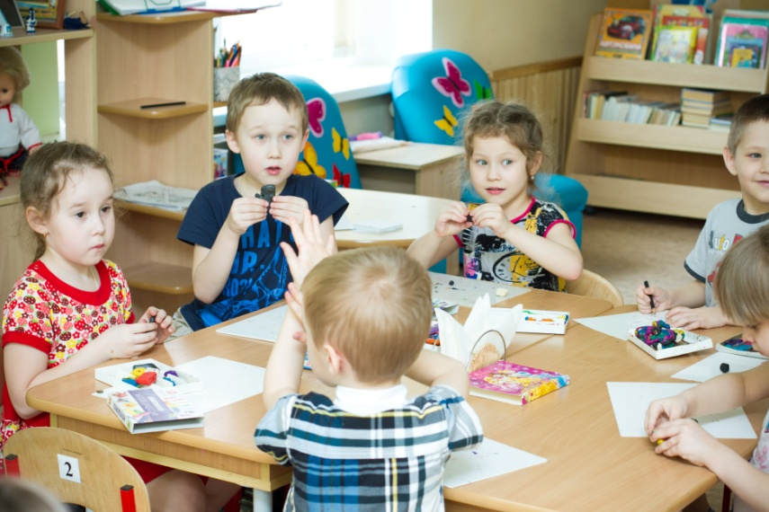
РИСОВАНИЕ, ЛЕПКА, АППЛИКАЦИЯ

Slide 15
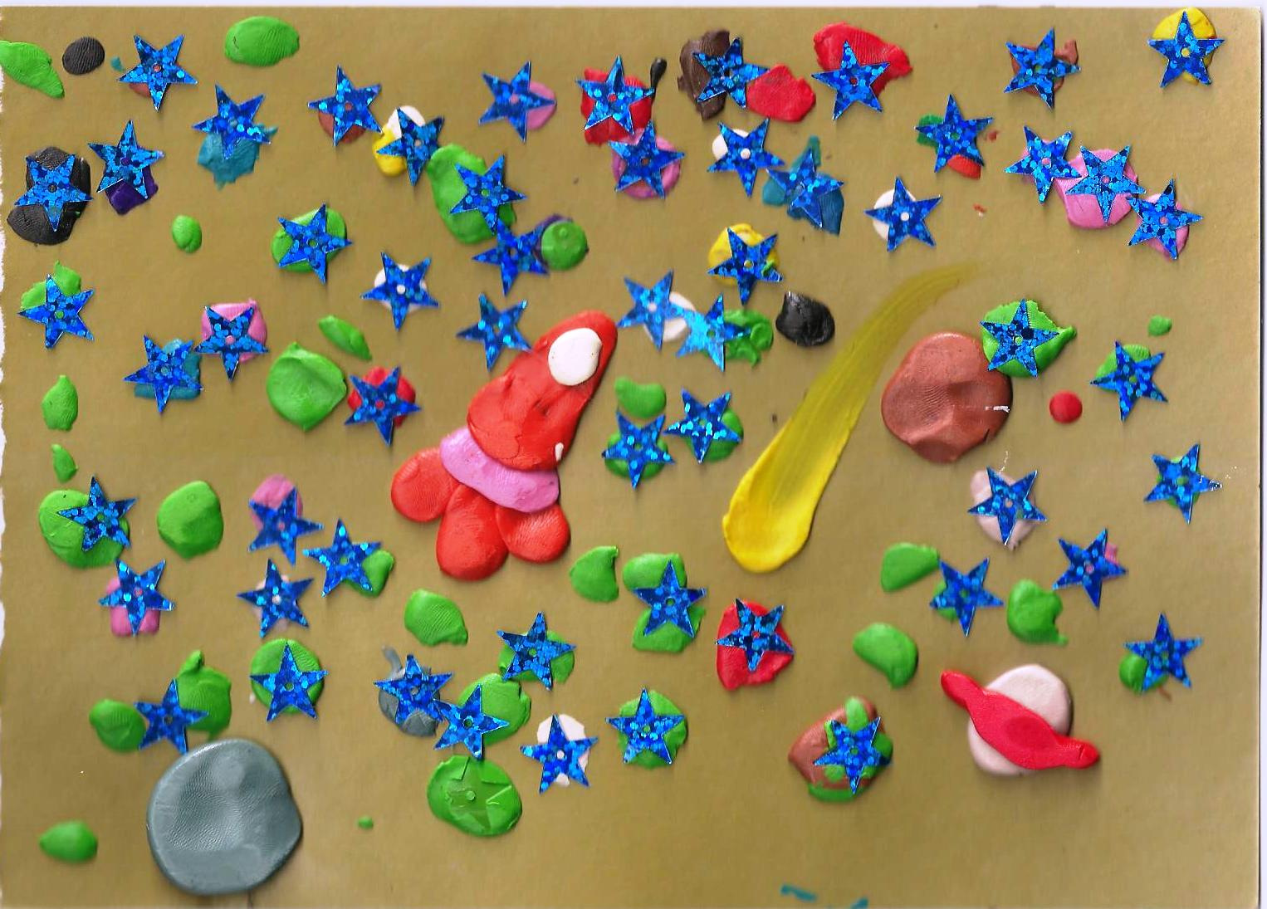
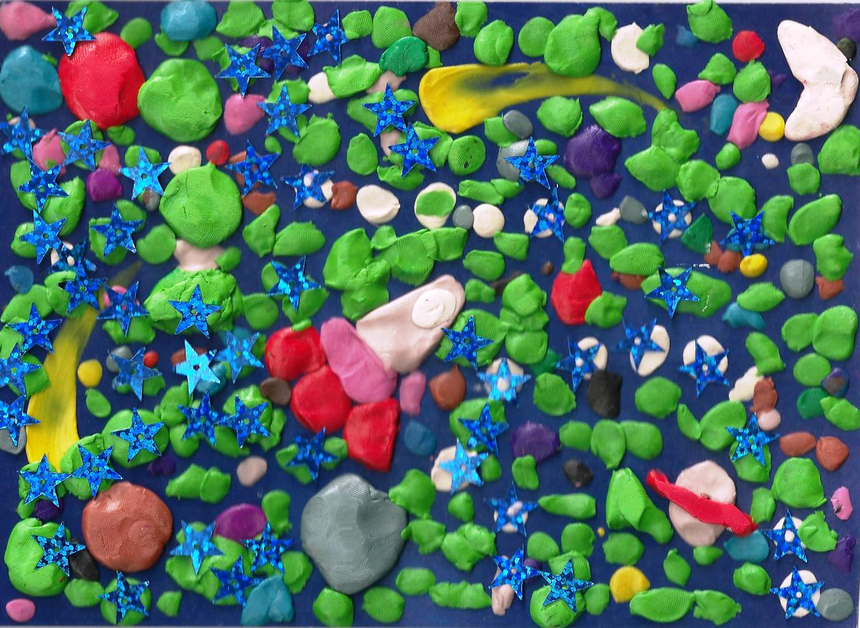
РАБОТЫ ДЕТЕЙ О КОСМОСЕ

Slide 16
САМАРЦЫ В КОСМОСЕ
Среди покорителей и исследователей космоса есть наши земляки, прославившие самарскую землю своим самоотверженным трудом и мужеством. Это инженеры, ученые, конструкторы, испытатели и космонавты.

Slide 17
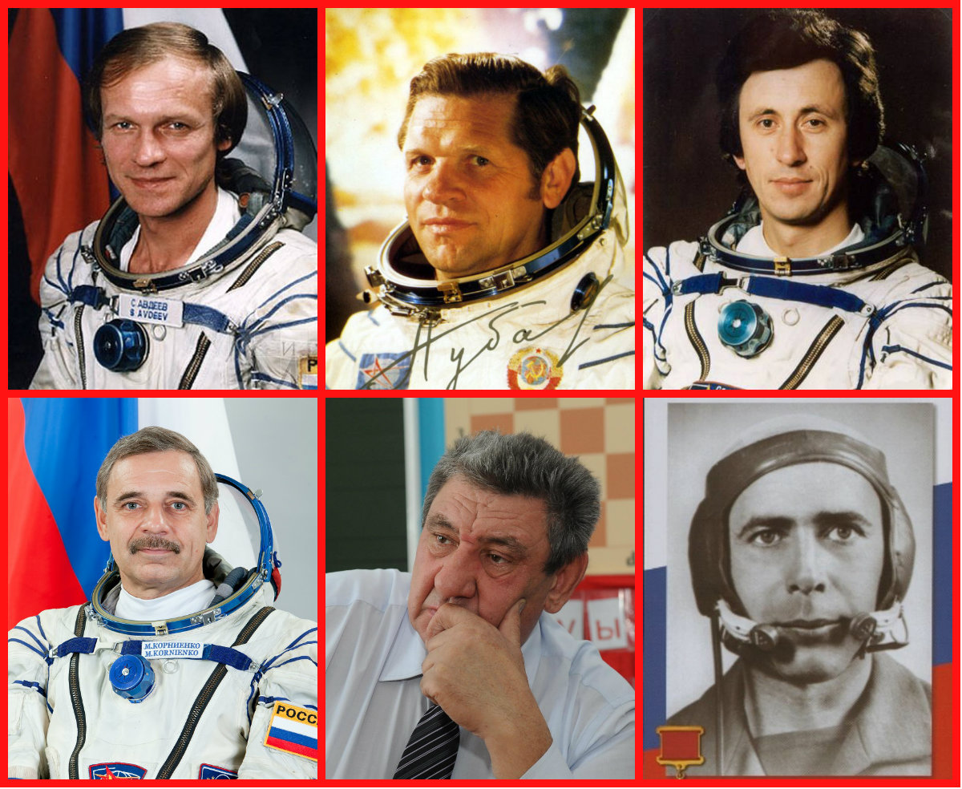

Slide 18
В игровой деятельности частенько используем макет ракеты в сюжетно-ролевых играх « На старт», « На Марс», «Я в космосе».

Slide 19
Перед «полетами» проводим физподготовку, пальчиковую гимнастику, физминутки со стихами на космическую тему

Slide 20
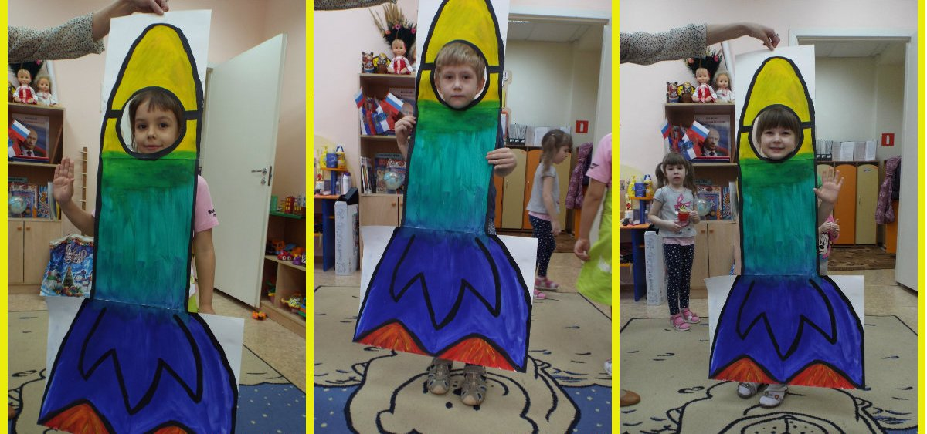
Победители групповых конкурсов награждаются фотографированием в ракете.

Slide 21
К 55-летию первого полета человека в космос я с родителями создала видеофильм «Подними голову!»

Slide 22
З А К Л Ю Ч Е Н И Е
Тема космоса неисчерпаема как и сам Космос. И поэтому работа в этом направлении не останавливается. Мы видим роль Самары в его освоении и вместе с моими воспитанниками будем еще больше узнавать о космическом городе Самара, в котором мы живем и растем, а значит, еще больше будем гордиться своей Родиной.

